Slide 1
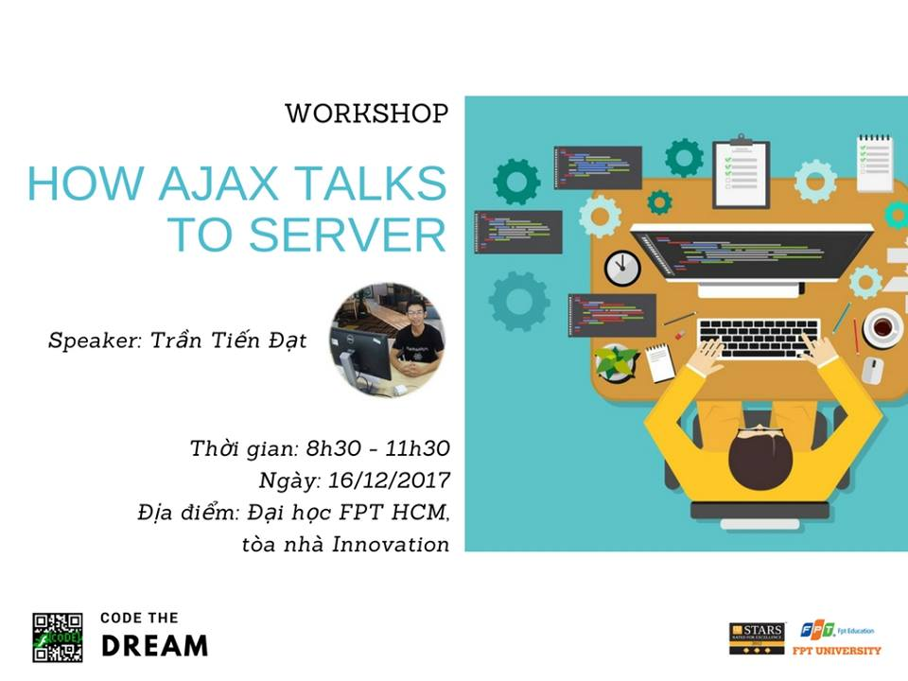

Slide 2
OVERVIEW
Introduction to AJAX
Interactive Filter Model in Java EE
Demo basic with XmlHttpRequest (XHR)
Time for workshop
----- Fcode-talk 01 - How AJAX talks to server ------

Slide 3
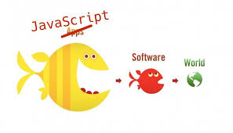
INTRODUCTION to AJAX
What is AJAX ?
What are compositions of AJAX ?
AJAX , the child of GOOGLE
How it worked ?
----- Fcode-talk 01 - How AJAX talks to server ------
Notes:
Giới thiệu về ajax, gồm có:
ajax là gì ,
những thành phần của ajax bao gồm,
giới thiệu về lịch sử của ajax,
Cơ chế hoạt động của ajax

Slide 4
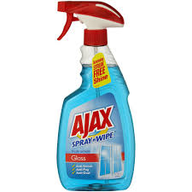
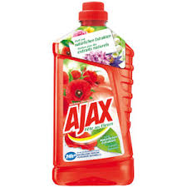


Slide 5
WHAT IS AJAX ?
AJAX stands for Asynchronous Javascript and Xml.
AJAX is not a programming language or a tool.
In concept, AJAX is a technique for creating better, faster, and more interactive web applications with the help of XML, HTML, CSS, and Javascript.
Examples of Big Applications using AJAX:
Google Maps,
Gmail, Youtube,
Facebook tabs.
----- Fcode-talk 01 - How AJAX talks to server ------
Notes:
Giải thích ajax viết tắt là gì ?
Tại sao là xml, và javascript
Ajax là một tập hợp các công nghệ xml, html, css, javascript ( cụ thể là xhr XmlHttpRequest ), DOM ( document object model ) .
Ajax giúp client server giao tiếp bất đồng bộ. Giải thích cơ chế phần bên dưới.

Slide 6
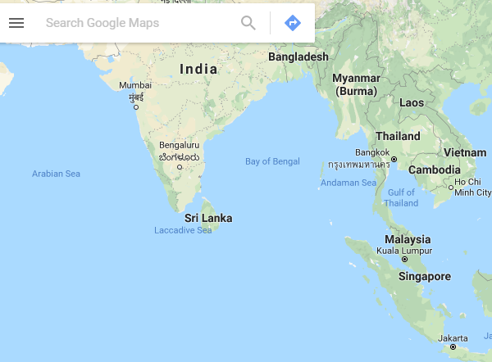

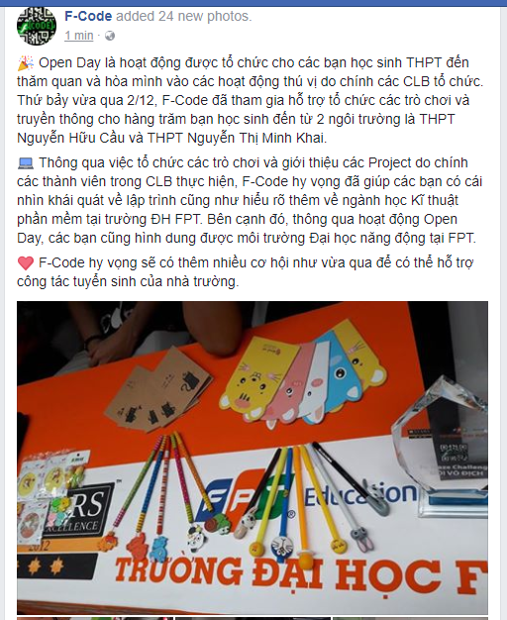
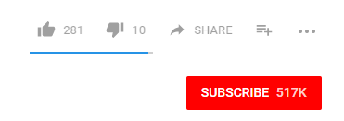
Notes:
Ví dụ , messege và notification của facebook
tìm kiếm trên google map
nút like và subscribe trên youtube
khung notification của facebook.

Slide 7
WHAT ARE COMPOSITIONS OF AJAX ?
XMLHttpRequest object (to exchange data asynchronously with a server)
JavaScript/DOM (to display/interact with the information)
CSS (to style the data)
JSON, XML (often used as the format for transferring data)
----- Fcode-talk 01 - How AJAX talks to server ------
Notes:
Ajax là một tập hợp các công nghệ, vậy nó bao gồm
XmlHttpRequest giúp giao tiếp client server bất đồng bộ.
Javascript và DOM để hiển thị thông tin trên browser
Json và xml để biểu diễn data.

Slide 8
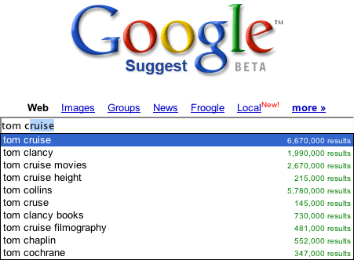
HISTORY OF AJAX - Google Suggest
AJAX was made popular in 2005 by Google, with Google Suggest.
Google Suggest is using AJAX to get the suggestions when you type in the search box.
----- Fcode-talk 01 - How AJAX talks to server ------
Notes:
Lịch sử ajax bắt đầu từ Google Sugguest được ra mắt bởi google vào năm 2005 .

Slide 9
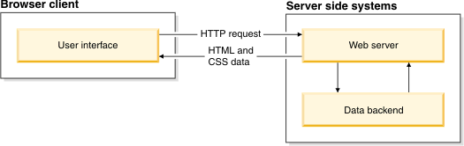
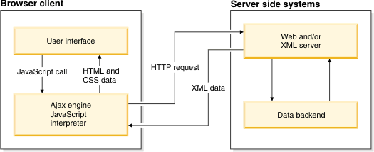
HOW AJAX WORKS ?
Notes:
Đưa ví dụ thực tế, chọn ra 3 người nghe ( client, internet và server ) với phong bì được gửi từ client đến server và ngược lại.

Slide 10
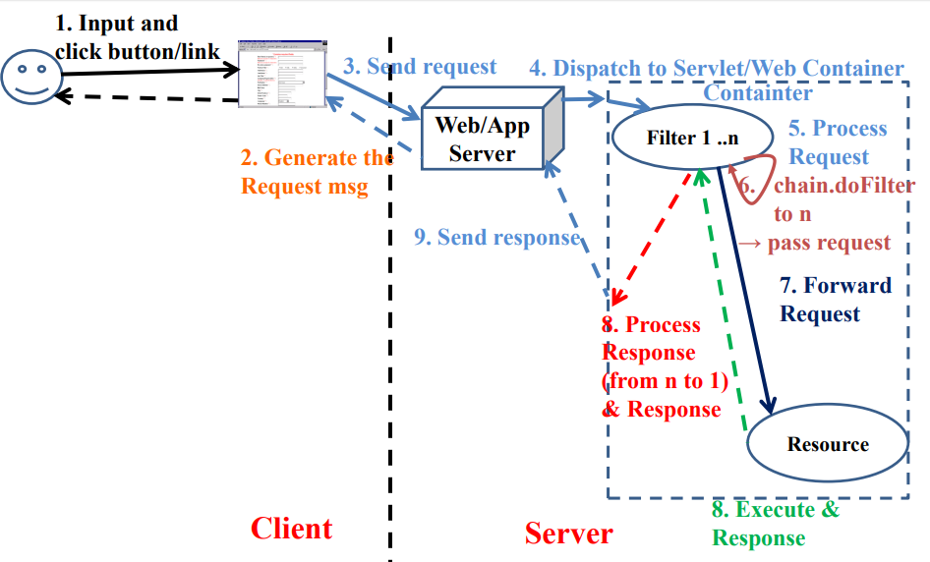
INTERACTIVE FILTER MODEL in Java EE
Notes:
Giải thích sơ bộ lại mô hình java ee sử dụng filter làm controller , giống như môn java web trong trường dạy

Slide 11
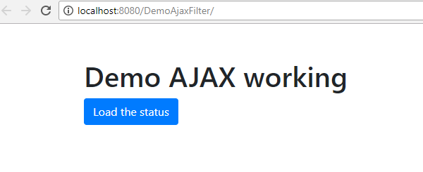
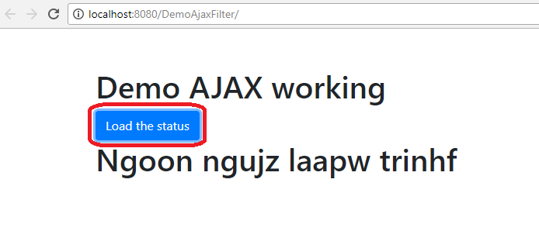
DEMO 1: XmlHttpRequest (XHR)
Notes:
Demo tham tác lấy 1 choỗi từ server lên , xử dụng object xhr và javascript thuần.

Slide 12
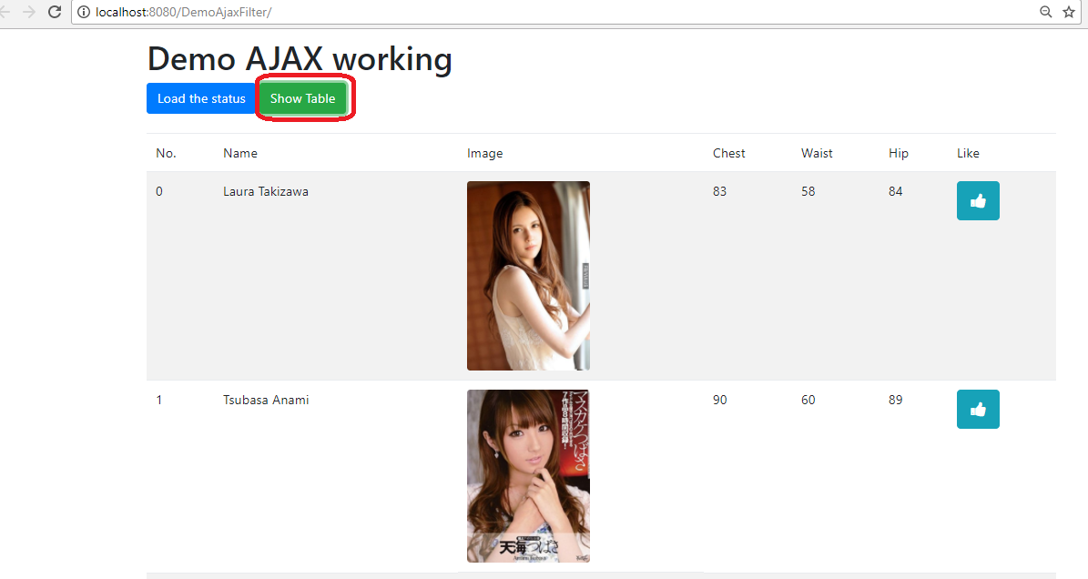
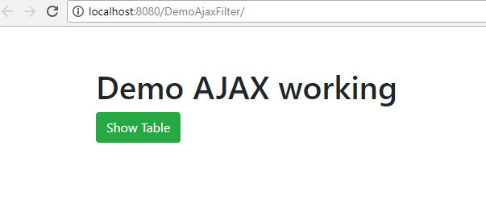
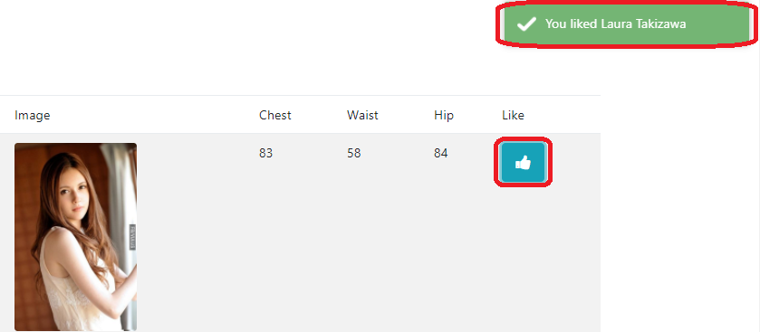
DEMO 2: Working with Idols – Use framework JQuery
Notes:
Demo này sử dụng jquery để gọi ajax
Lấy 1 list json từ Server , sau đó bổ trí thành dạng bảng như bên trên.
Khi bấm nút like gọi ajax và trả về client giá trị true hoặc false, Dùng toastr để hiển thị noti

Slide 13


Slide 14

Understand the concept of AJAX.
Model View Controller in Java EE
XMLHttpRequest Object ( XHR ).
Demo pure-javascript ajax.
Demo ajax with framework Jquery.
----- Fcode-talk 01 - How AJAX talks to server ------

